Slide 1
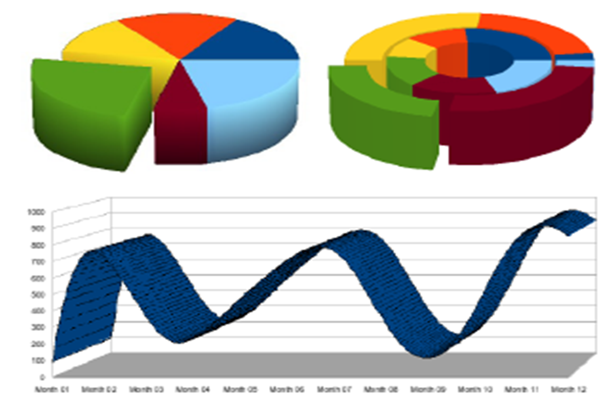
Código do trabalho:
TITULO DO TRABALHO
Autor¹, Autor², Autor³, Autor⁴, Autor⁵, Autor⁶, Autor⁷, Autor⁸
INTRODUÇÃO
RESULTADOS E DISCUSSÃO
TESTANDO 123 456
OITENTEA SADÇLAKSDLAKSDFA
SDLFKSÇDLFKSDÇLFKSDÇLFKSÇDLFKÇSDLFKS
ASDLFKSÇDLFKSÇDLFKSDF
DASFÇLSDKFÇSDLFKSDF
SDFÇLSKDFÇSLKÇSLDKFÇSLDKFÇSLDKFSDF
SDFÇSLDKFÇSLDKFSDF
SDFSDFSDFSDFSDFSDFSDFSDFSDFSDF
Texto e figuras (caso tenha)
OBJETIVOS
Texto
CONCLUSÃO
Texto
MÉTODOS
Texto

